Slide 1
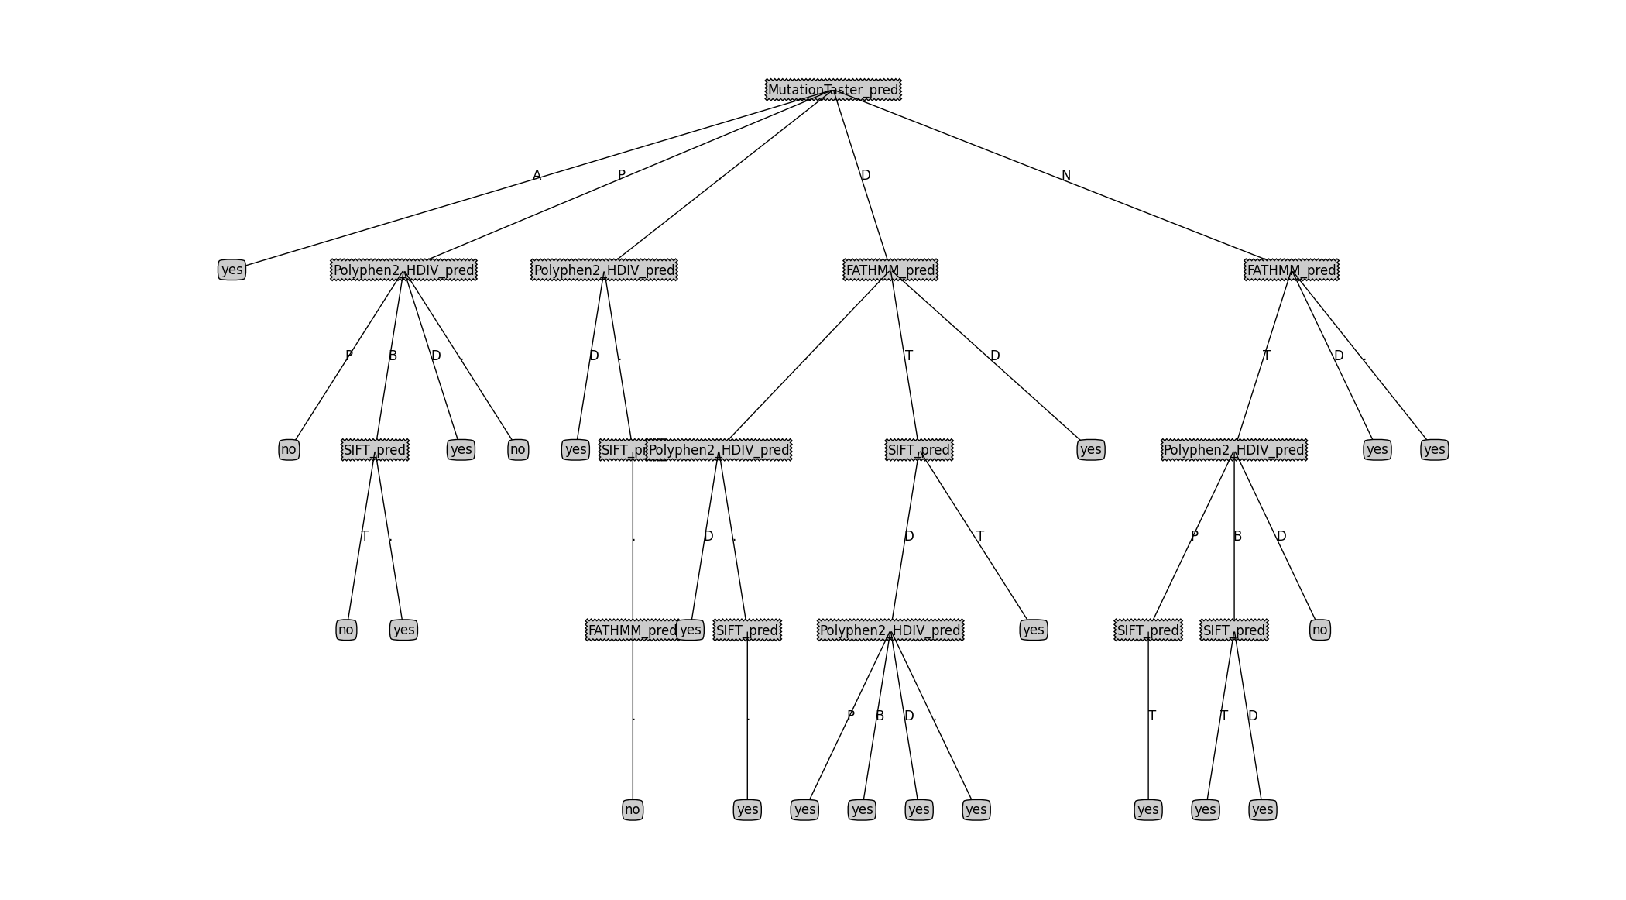
预测突变的危害性 1
(根据蛋白质危害性的打分）
1. 选择四种预测蛋白质危害性的软件（MutationTaster、Polyphen2、SIFT、FATHMM）, 训练（154个样本）得到决策树。
2. 在测试集中（56个样本）预测准确性为：100% 特异性为：94.6%
（不考虑’.’ )
准确性为：84.8% 特异性为：91.6%
（考虑’.’ )

Slide 2
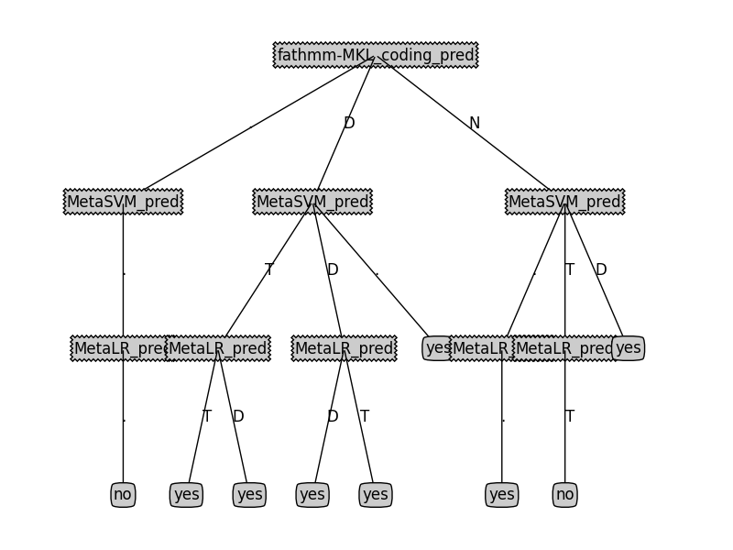
预测突变的危害性 2
(根据蛋白质保守性的打分）
1. 选择三种预测蛋白质保守性的软件（Fathmm-MKL-coding、MetaSVM、MetaLR）训练得到决策树。
2在测试集中预测准确性为：94.3% 特异性为：94.6%
（不考虑’.’ )
准确性为：80.3% 特异性为：94.6%
（考虑’.’ )

Slide 3
各种证据的判定
证据类型 | 证据的相关特征判定
PVS1 | ‘ExonicFunc.refGene’ 为NullMutation 或者’Func.refGene’为’splicing’. 二棵决策树均判定为致病（考虑’.’)
PS | ‘ExonicFunc.refGene’ 为NullMutation 或者’Func.refGene’为’splicing’. ‘HGMD_Phenotype’得病：+1 ‘CLINSIG’ 判断得病： +1
PM | ‘1000g2015aug_all’ 小于0.05 或者为空： +1 移码突变，终止子丢失： +1
PP | 决策树的结果，若为致病+1（考虑’.’)
BA1 | ‘1000g2015aug_all’ 大于0.05
BS | ‘CLINSIG’ 判断健康
BP | 1. ‘ExonicFunc.refGene’ 为’synonymous SNV’ 且不 是 splicing. 2.决策树的结果，若为健康+1（考虑’.’)

Slide 4
ACMG流程图
判断一个突变位点是否致病 ?
1. >=1个PS
2. >=2个PM
3. 1PM+2PP
4. >=2个PP
PATH1
PATH2
致病
有无PVS1
有无BA1
YES
可能致病
1个PM
YES
NO
NO
有无PS
有无BS
1. 2个PS
2. +3PM
3.+ 2PM+2PP
4. +1PM+4PP
良性
致病
YES
YES
NO
NO
可能致病
1. 1 or 2 PM
2. >= 2个PP
有无PM
有无>=2BP
有无>=2BS
NO
YES
YES
良性
可能致病
1. 3个PM
2..2PM+ 2PP
3. 1PM+ 4PP
YES
NULL
可能良性
有无1BP
YES
NO

Slide 5
初步测试结果
在给出的阳性样本中（154+56=210） 中，经过预测有 22 个uncertain， 180个 pathogenic， 0个likely pathogenic， 0 个Benign， 1个 likely benign
在一个完整的阳性突变样本 10128（共3254个突变位点）中，经过预测， 366 个uncertain， 65个 pathogenic， 6个likely pathogenic， 2660 个Benign， 157个 likely benign
总体上， uncertain的比例在11%左右，假阳性率为1.9%。

